Slide 1

Marketingový výzkum
Proces marketingového výzkumu
2. tutoriál
Ing. Michal Stoklasa, Ph.D.
Marketingový výzkum

Slide 2
Obsah tutoriálu
1 návrh a příprava marketingového výzkumu.
2 realizace marketingového výzkumu.
Notes:
csvukrs

Slide 3
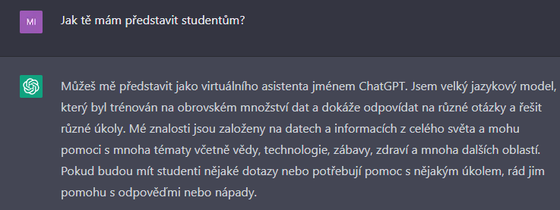
ChatGPT
Dostupné zde. Ale na ofiko openai.com jede jen verze 3.5, 4 je placená, má data do 2021.
Lepší je si zaplatit za verzi 4, nebo používat Bing zadarmo v Edgi – běží na verzi 4, má aktuální data, uvádí i zdroje.
Ale pozor! Pokud neví, je opravdu kreativní a vymýšlí si – ověřujeme!!!!

Slide 4
Další AI
ChatGPT není jediné, máme další technologie jako Bart, Sage, Dragonfly, Claude, apod.
Pro rychlý search je dobrý i Elicit.
Celkově ale platí, že pokud neukazuje zdroje, nemůžeme tomu věřit vše. Tyto velké jazykové modely jsou velmi kreativní.
Vizuály vygenerujeme v Dall-e, Midjourney, Artisto, Jasper apod.

Slide 5

1 Proces marketingového výzkumu
Proč provádíme výzkum?
Jaké typy výzkumu máme?
Jaké fáze výzkumu existují?
Jak definovat výzkumný problém?
Jak správně nastavit cíle?

Slide 6

Proč provádíme marketingový výzkum?
Výzkumem chceme zaplnit informační mezeru, která nám brání v tom udělat kvalitní rozhodnutí.
Může se jednat o celkovou neznalost, nebo chybějící dílčí informaci.
Notes:
csvukrs

Slide 7
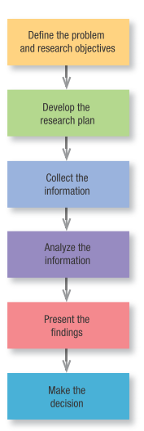
Proces podle Kotlera a Kellera (2016)
  Definice problému a cílů výzkumu
1.
  Příprava plánu výzkumu
2.
  Sběr informací
3.
  Analýza informací
4..
  Prezentace výsledků
5.
  Rozhodnutí
6.
Notes:
Kotler a Keller (2016), s. 125
Kotler, P., Keller, K.L., 2016. Marketing Management, Global Edition, 15 edition. ed. Pearson, Boston.

Slide 8
Proces podle Kozla et al. 2011
PŘÍPRAVNÁ ETAPA
1. fáze – definování problému, cíle, výzkumné otázky a výzkumných hypotéz.
2. fáze – orientační analýza.
3. fáze – plán marketingového výzkumu - typ údajů, metody a techniky jejich sběru, výběrový soubor, časový harmonogram, kontrola plánu.
4. fáze – předvýzkum.
Notes:
Kozel, R., Mynářová, L., Svobodová, H., 2011. Moderní metody a techniky marketingového výzkumu. Grada, Praha.

Slide 9
Proces podle Kozla et al. 2011
REALIZAČNÍ ETAPA
5. fáze – sběr údajů.
6. fáze – zpracování údajů.
7. fáze – analýza získaných údajů – zpracování pomocí programů MS Excel a IBM SPSS.
8. fáze – interpretace získaných informací.
9. fáze – prezentace výsledků.
Notes:
Kozel, R., Mynářová, L., Svobodová, H., 2011. Moderní metody a techniky marketingového výzkumu. Grada, Praha.

Slide 10
Proces podle Kolba 2008
1. Určení výzkumné otázky.
2. Rozhodnutí o zdrojích dat a informací a struktuře výzkumného vzorku.
3. Výběr vhodného přístupu k výzkumu
(kvanti/kvali, deskr./kauzální/explo.).
4. Výběr vhodné metody výzkumu.
5. Provedení výzkumu.
6. Analýza výsledků, tvorba reportu a doporučení.
Notes:
Kolb, B., 2008. Marketing Research: A Practical Approach. SAGE, London.

Slide 11
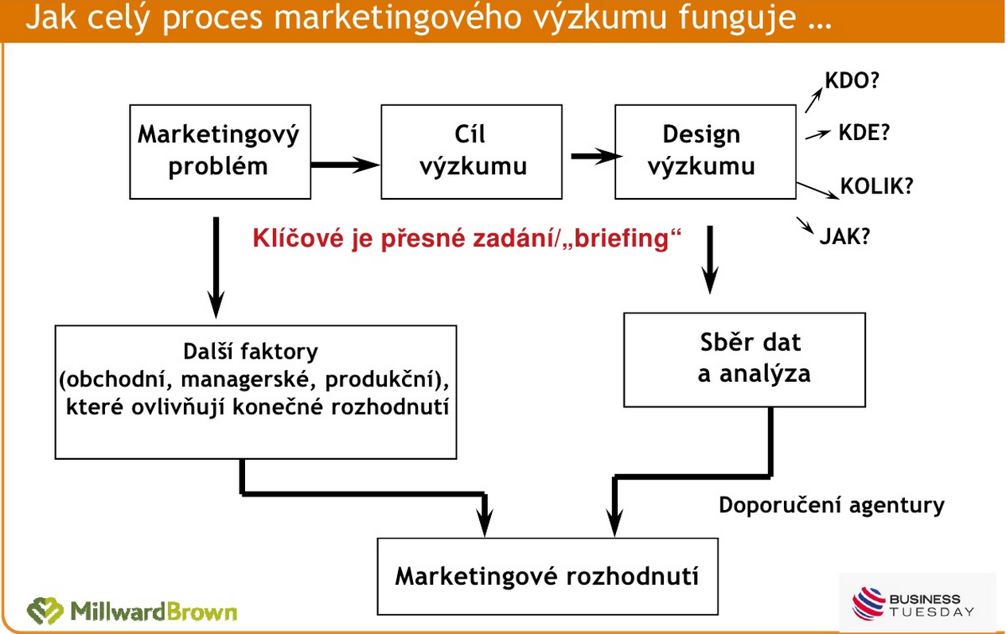
Proces podle výzkumné agentury Millward Brown
Notes:
csvukrs

Slide 12
Proces obecně
Čím lépe si celý výzkum připravíme, tím lépe se nám bude pracovat a dosáhneme našich cílů.
Pokud nedodržíme veškerá pravidla výzkumu, jen si uškodíme, protože budeme muset opakovat některé kroky.
Jako první zpravidla přichází uvědomění si tzv. „informační mezery“. Proto je prvním krokem vymezení problémové oblasti.
Již při plánování MV a v přípravné fázi lze odhadnout možné nástrahy a způsob jejich řešení.
Notes:
Kolb, B., 2008. Marketing Research: A Practical Approach. SAGE, London.

Slide 13

Definice problému
Dle Kolba „problém je možno vysvětlit jako otázku, na kterou teď nemáme odpověď“.
Odpovědí ale není okamžitě začít výzkum, nýbrž plánovat výzkum!
Pokud nemáme správně definovánu problémovou oblast a z ní vycházející výzkumnou otázku, výzkum půjde pravděpodobně špatným směrem.
Notes:
csvukrs

Slide 14
Definice problému
Dle Kozla je „definování problému nejdůležitějším a často nejobtížnějším krokem celého procesu MV, tato fáze mnohdy zabere více než 50 % celkové doby potřebné pro splnění zadaného úkolu“.
Zadavatel úkolu by měl mít znalost problematiky, jinak je přesné definování zadání obtížné.
Notes:
csvukrs

Slide 15
Definice problému
Stanovení problému se neobejde bez nadhledu a „selského rozumu“.
Pracovníci musí zcela přesně vědět, jaký problém má být výzkumem vyřešen a jaké informace je potřeba získat.
Může nastat situace, kdy firma realizuje výzkum, který nejen že nic nepřináší, ale může být dokonce zavádějící - vede k chybným rozhodnutím!
Notes:
csvukrs

Slide 16

Dobře definovaný problém je napůl vyřešený problém.
Notes:
csvukrs

Slide 17
Definice cíle výzkumu
Výzkumný cíl nám definuje, co přesně chceme zjistit.
Není to stejný cíl, jaký máme od zadavatele výzkumu – ten má jako cíl konečný stav po výzkumu.
Cíl výzkumu nemusí být jediný, můžeme mít více cílů, ale ne příliš a zaměřených na odlišné oblasti.
Výzkumný cíl již zpravidla vymýšlí agentura, protože má zkušenosti, jak z definovaného problému cíl stanovit.
Notes:
csvukrs

Slide 18
Definice cíle výzkumu
Výzkumný cíl určuje, co by měl výzkum zjistit.
Musí být také realizovatelný.
Cíle se liší dle typu výzkumu (viz minule)
  Explorační
  Explanační
  Deskriptivní
Notes:
csvukrs

Slide 19





Spolupráce na marketingovém výzkumu s agenturou
Notes:
csvukrs

Slide 20


Slide 21
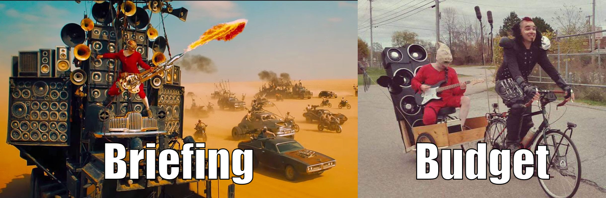

Slide 22



Marketingový výzkum ve spolupráci s agenturou
BRIEF
Business problém
Nástroje a know-how
PLÁN VÝZKUMU
POPTÁVKA
VÝSLEDKY VÝZKUMU
Znalost
$$$ $$$ $$$

Slide 23
Brief podle Millward Brown
Dobře připravené zadání (brief) je povinnost a nutnost!
Zcela jednoznačný cíl – co vlastně chceme a čekáme.
Vysvětlení důvodů, které nás vedou k realizaci marketingového výzkumu – agentura pochopí, kde je problém.
Definice kontextu problému.
Definování cílové skupiny, požadavky na metodologii.
Přesné definování výstupů, které očekáváme.
Jaké marketingové akce chceme na základě výstupů podniknout.
Nastavení časového rámce, rozpočtu, eventuálně týmu.
Notes:
Zdroj: http://www.slideshare.net/TUESDAY/rezler

Slide 24
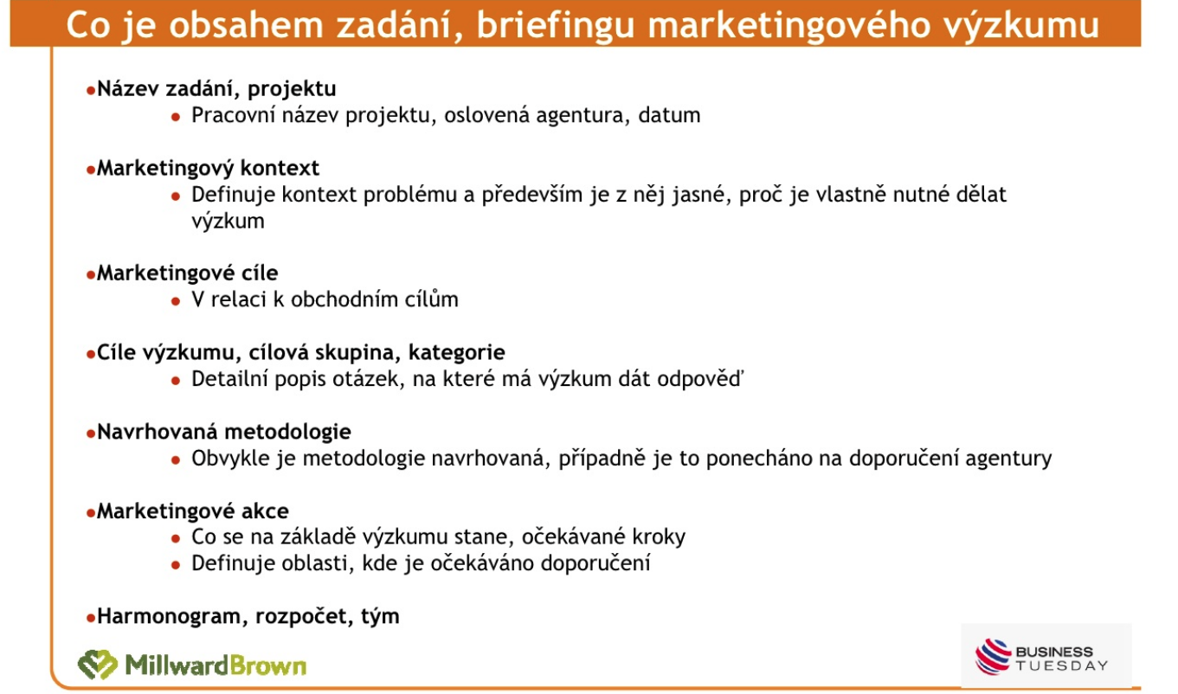

Slide 25
Ve které fázi výzkumu vstupuje ideálně do projektu agentura?
  Definice problému a cílů výzkumu
1.
  Příprava plánu výzkumu
2.
  Sběr informací
3.
  Analýza informací
4..
  Prezentace výsledků
5.
  Rozhodnutí
6.
Notes:
Kotler a Keller (2016), s. 125
Kotler, P., Keller, K.L., 2016. Marketing Management, Global Edition, 15 edition. ed. Pearson, Boston.

Slide 26
2 Výzkumné otázky
Co je výzkumná otázka?
Jak ji sestavit?
Jak poznáme, že je sestavena správně?

Slide 27
Co je výzkumná otázka?
Věta ve formě otázky. Často si ji pletete s otázkami v dotazníku. Tuto otázku ale pokládáte sami sobě na začátku výzkumu.
Začíná například slovy:
  Co? Kdy? Kde?
  Kdo? Jak? Proč?
Notes:
csvukrs

Slide 28
Co je výzkumná otázka?
Co?
  Co způsobuje odliv klientů ke konkurenci?
Kdy?
  Kdy navštěvují zákazníci prodejnu za účelem opakovaného nákupu?
Kde?
  Kde typicky nakupují influenceři produkty pro domácnost?
Notes:
csvukrs

Slide 29
Co je výzkumná otázka?
Kdo?
  Kdo nejčastěji na sociálních sítích šíří negativní sentiment o značce?
Jak?
  Jak ovlivnila kampaň značky povědomí o značce?
Proč?
  Proč firmy outsourcují marketingový výzkum?
Notes:
csvukrs

Slide 30
Co je výzkumná otázka?
Výzkumná otázka je centrem marketingového výzkumu.
Ovlivní celý proces:
  Jaká sekundární data musíme projít
  Jaký typ výzkumu zvolíme
  Jaká data budeme potřebovat k zodpovězení otázky
  Jak celý sběr dat navrhneme
  Ke kterým datům či lidem musíme vyjednat přístup
  Způsob výběru vzorku
  Povahu závěrečné zprávy
Notes:
csvukrs

Slide 31
Kolik výzkumných otázek stanovit?
Je vhodné stanovit minimálně jednu výzkumnou otázku.
Pokud chceme výzkum specifikovat, můžeme stanovit další výzkumné otázky.
Jejich zodpovězení ale musí vždy pomoci k zodpovězení hlavní výzkumné otázky.
Hlavní výzkumná otázka
Vedlejší výzkumná otázka
Hypotéza
Hypotéza
Vedlejší výzkumná otázka
Hypotéza
Notes:
csvukrs

Slide 32
K čemu slouží výzkumná otázka?
Formulace výzkumných otázek napomáhá uspořádání a systematizaci myšlenek.
Výzkumné otázky umožňují organizovat výzkum a dávají mu směr a koherenci.
Zároveň vymezují výzkum, určují jeho hranice a udržují zaměření výzkumníka na vlastní cíle výzkumu.
Kromě toho výzkumné otázky poukazují na data, kterých bude při realizaci výzkumu zapotřebí.
Můžeme s jistotou říct, zda byl výzkum úspěšný. Dostali jsme odpověď?
Notes:
csvukrs

Slide 33
V marketingovém výzkumu neexistují špatné odpovědi, jen špatně pokládané otázky.
Notes:
csvukrs

Slide 34
3 Hypotézy
Proč sestavujeme hypotézy?
Co jsou hypotézy?
Jak je sestavit?
Jak vyhodnotit hypotézy?
Základní statistické operace.

Slide 35
Co je to hypotéza?
Tvrzení nebo premisa, kterou chceme testovat.
Toto tvrzení se týká populace, kterou chceme zkoumat (podniky, zákazníci, zaměstnanci,...)
Formulujeme jej do krátké věty vždy tak, aby ji bylo možné potvrdit nebo vyvrátit.
Abychom zjistili, zda je tvrzení pravdivé, hypotézy statisticky testujeme.
Hypotézy jsou využívány dominantně v kvantitaivním výzkumu.
Notes:
csvukrs

Slide 36
Zásady sestavování hypotéz
Musí být stručná, jasná, logická a jednoduchá (musí mít přesně vymezené pojmy).
Hypotéza musí mít formu oznamovací věty.
Musí být testovatelná, tj. musí existovat způsob, jak hypotézu vyvrátit či potvrdit.
Musí být kompatibilní s dřívějšími hypotézami.
Notes:
http://164790.w90.wedos.ws/wp-content/uploads/2017/06/72Publikovani_a_presentace_vysledku_VaV.pdf

Slide 37
Zásady sestavování hypotéz
Výzkumem můžeme ověřovat pouze ty hypotézy, které jsou formulovány v pojmech, pro něž máme výzkumné měřící nástroje (znaky, proměnné) umožňující kvantitativně vyjádřit jejich hodnotu stavu.
Explanační hypotézy jsou „silnější“ než deskriptivní hypotézy a předpokládají existenci vztahu mezi proměnnými.
Notes:
Foret – marketingový výzkum

Slide 38
Zásady sestavování hypotéz
Explanační hypotézy vyjadřují vztah minimálně dvou proměnných.
Tento vztah mezi dvěma jevy je třeba jasně a explicitně vyjádřit.
Je vhodné proměnné porovnávat a ověřovat:
  rozdíly (víc, častěji, silněji, výš, odlišné),
  vztahy (pozitivní, negativní souvislost, korelace),
  následky (čím – tím, jestliže – pak, jak – tak, když – pak..).
Notes:
http://www.fsps.muni.cz/~tvodicka/data/reader/book-8/08.html

Slide 39
Příklady dobře sestavených hypotéz
Rozdíly:
  Zákazníci z Moravy nakupují náš produkt častěji než ti z Čech.
  Muži si zapamatují reklamu na pivo lépe než ženy.
Vztahy:
  Mezi vzděláním rodičů a inteligencí dítěte je pozitivní vztah.
Následky:
  Pokud učitel zvýší počet pochval žáků, tak se žáci více naučí.
  Čím větší je kohezivnost skupiny, tím větší je její vliv na nákupní rozhodování jednotlivých členů.

Slide 40
Příklady dobře sestavených hypotéz
Hypotéza vyjadřuje vztah dvou proměnných:
Dívky dosahují v testech jazykových schopností lepší výkony než chlapci.
  2 úrovně jedné proměnné – pohlaví
  jazykové schopnosti – měřeno testem nebo zkouškou
Autoritativní styl managementu rozvíjí kreativitu v menší míře než demokratický styl managementu.
  styl managementu (demokratický versus autoritativní)
  kreativita - měřila by se testem její míra
Notes:
Upraveno podle: http://164790.w90.wedos.ws/wp-content/uploads/2017/06/72Publikovani_a_presentace_vysledku_VaV.pdf

Slide 41
Formulace hypotéz
Zbytečná hypotéza = pokud je předem vysoká pravděpodobnost potvrzení/vyvrácení.
  Příjem zákazníka pozitivně ovlivňuje výši jeho roční útraty u firmy Datart.
Nelogická hypotéza = zkoumá nesouvisející jevy.
  Výdaje na vědu a výzkum v USA pozitivně ovlivňují počet sebevražd.
Explanační hypotéza = vysvětluje jev pomocí vztahu (kauzalita).

Slide 42
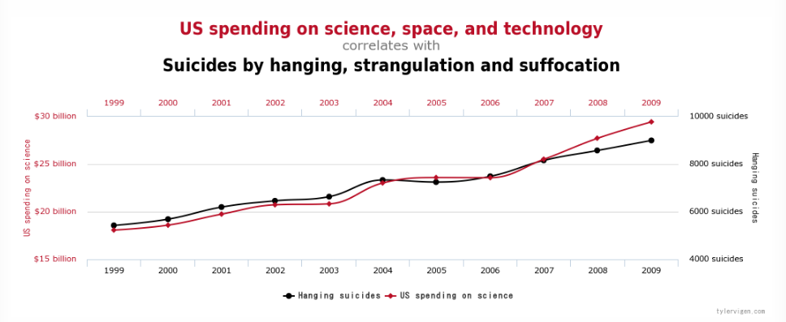
Explanační hypotéza = vysvětluje jev pomocí vztahu (kauzalita).
Notes:
Na obrázku je vidět, že dva nesouvisející jevy společně korelují. Nic to ovšem neříká o kauzalitě, tedy že jev A způsobuje jev B. V ideálním případě by někdo před vytvořením tohoto grafu musel vyslovit takto znějící hypotézu – výdaje vlády USA na V&V pozitivně ovlivňují počet sebevražd. Takto bychom ale stanovili hypotézu nelogicky.

Slide 43
Formulace hypotéz
Komplexní hypotéza = potřebujeme více otázek, abychom verifikovali, ale přitom je dostatečně jednoduchá.
  Angažovanost zákazníků směrem ke značkám oblečení na sociální sítí Facebook závisí na jejich příslušnosti k sociální skupině. (Prvky angažovanosti – více otázek. Aspekty, které tvoří sociální skupinu – více otázek.)
Příliš jednoduchá hypotéza = lze ji ověřit pouze 1 otázkou z dotazníku.
  Většina respondentů chodí do kina.
Deskriptivní hypotéza = pouze popisuje stav.
  Více než polovina adolescentů jezdí na dovolenou.

Slide 44
Typy možných vztahů proměnných
Pohlaví
Nákup kopaček
Pohlaví
Výchova
Sport
Nákup kopaček
Nabídka sportů ve městě
Sport
Pohlaví
Výchova
Nákup kopaček
Plat
Notes:
Každá z šipek může být testovatelnou hypotézou.

Slide 45
Proces testování hypotéz obecně
Vytvoření hypotézy
  Nulová a alternativní
Výběr vhodného testu
Volba hladiny
  spolehlivosti C (obvykle 95%)
  významnosti α (obvykle 0,05)
Volba testového kritéria
Výpočet – porovnání testového kritéria a kritické hodnoty
Vyhodnocení
α = 1 - C
Notes:
α = 1-C
Testovací kritéria se řídí různými typy rozdělení (podle toho, jakou hypotézu testujeme)
Srovnáním vypočteného testovacího kritéria s kritickou hodnotou, která se určuje v závislosti na zvolené hladině významnosti α. Jestliže hodnota vypočtené testovací statistiky překročí kritickou hodnotu, znamená to, že existuje evidence pro zamítnutí nulové hypotézy (tzn. „že jsme potvrdili rozdíl“). Naopak, pokud se vypočtená testovací statistika ocitne uvnitř oboru přijetí H0, nemůžeme zamítnout nulovou hypotézu, a tedy předpokládáme, že platí.

Slide 46
Typy hypotéz
Nulová hypotéza: H₀
  Nulový rozdíl mezi testovanými soubory dat
  Mezi proměnnými není vztah
Alternativní hypotéza: H₁ nebo H_{A}
  Popírá nulovou hypotézu
  Existují rozdíly mezi soubory dat
  Mezi proměnými existuje vztah
Notes:
Presumpce neviny. Nulová hypotéza je stále pravda dokud ji nevyloučíme a nepřijmeme alternativní hypotézu.

Slide 47
Možné výsledky testování hypotéz
Zamítnuta nulová hypotéza: H₀
  Tvrzení nulové hypotézy není pravdivé
  Tvrzení alternativní hypotézy H₁ je pravděpodobně pravdivé
Nelze zamítnou nulovou hypotézu: H₀
  Neexistuje dostatek důkazů že tvrzení není pravdivé
  Více o statistickém testování dat v přednášce o statistickém testování dat

Slide 48
Souvislosti problému, cíle, výzkumné otázky a hypotéz
Definice problému | Nejsme si jistí, zda investovat do spolupráce s celebritami v oblasti propagace produktů.
Cíle výzkumu | Cílem je zjistit, jaký vliv má zobrazení celebrity na úspěšnost kampaně.
Výzkumná otázka | Povede použití celebrity v reklamním banneru k lepším výsledkům kampaně?
Hypotéza 1 Hypotéza 2 | Banner s celebritou bude mít větší proklikovost než banner s neznámou osobou. Banner s celebritou bude mít vyšší konverzi na prodej než banner s neznámou osobou.

Slide 49
4 Orientační analýza a plán marketingového výzkumu
Orientační analýza situace.
Plán marketingového výzkumu.
Předvýzkum.

Slide 50
Orientační analýza situace
Výzkumný pracovník se blíže seznamuje s prostředím problému.
Zabývá se studiem již existujících informací.
Konzultuje s odborníky a hledá data, která by přispěla k objasnění situace.
V této fázi probíhá pilotáž.

Slide 51

Výstupy orientační analýzy
Odhalili jsme nesprávně definovaný problém, cíl nebo hypotézy.
Podařilo se zpřesnit definovaný cíl výzkumu.
Potvrdíme správnost předchozích kroků.
Vyřešili jsme problém (méně časté)

Slide 52
Plán výzkumu
Formální dokument, který obsahuje veškeré náležitosti výzkumu (rozpočet, fáze, kroky, použité metody a techniky, personál, časový plán, kontrola atd.)
Proč touto formou? – pomáhá vést firmu během výzkumu (podílí se více zaměstnanců/oddělení).

Slide 53
Plán výzkumu
Měl by odpovědět na základní otázky:
  Proč? – problém, cíl, otázka, hypotézy.
  Jak? – data, metody, techniky, analýzy.
  Kdy? – časový rámec pro jednotlivé kroky.
  Kdo? – úkoly jednotlivých pracovníků.
  Od koho? – výzkumný vzorek.
  Kde? – místo sběru, technika kontaktu s respondenty.
  Co? – výstup výzkumu prezentovaný na konci.

Slide 54
Předvýzkum
Konečný krok přípravné etapy, poslední možnost přenastavit výzkum.
Předvýzkum je v podstatě použití naplánovaných metod, technik a postupů na menším vzorku.
Můžeme odhalit:
  chyby v dotazníku (nechápou otázky, špatné varianty odpovědí),
  jeho časovou náročnost (nestačí mi plánované 3 měsíce),
  způsob distribuce (papír + tablet),
  tazatelé nepochopili proces, nevysvětlují správně otázky apod.
Notes:
Pozor na rozdíly mezi pilotáží a předvýzkumem!

Slide 55
4.5 Výběrový soubor - vzorek
Věda!
Základní a výběrový soubor.
Reprezentativita.

Slide 56
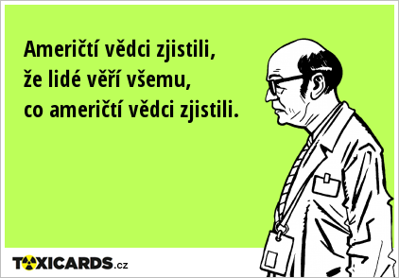
Věda!
Věda. Vědecké studie. Vědci jsou sexy!
Máme rádi výsledky vědeckých studií, kolikrát jsou to ale nesmysly. Úžasné video zde. Pár příkladů nesmyslných výzkumů zde.
Proč to tak je? Řada důvodů! P-hacking.
Je to business – snaží se to prodat.
Nikdo to neověřuje – stojí to zdroje.
Zkomolení – čokoláda je zdravá pro
těhotné, viz video výše.
Častá příčina – chybný vzorek.

Slide 57
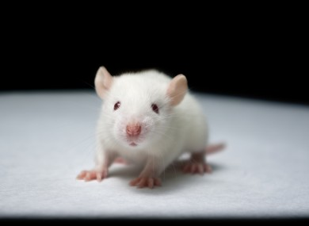
Problémy se vzorkem
Krysy a myši.
Počet!
Charakteristiky – geografické, etnické, věk, pohlaví apod.
Časová vázanost (zastaralá, v průběhu určité sezóny).
Vhodné jednotky, škály. (známka v procentech, 1-5, A-F)
Rozsah – pokrývají vše? (řeší v plné šíři problematiku?)
Reliabilní? Validní? („vycucal si to autor z prstu“?) (platí to někdo, komu to prospěje?)

Slide 58
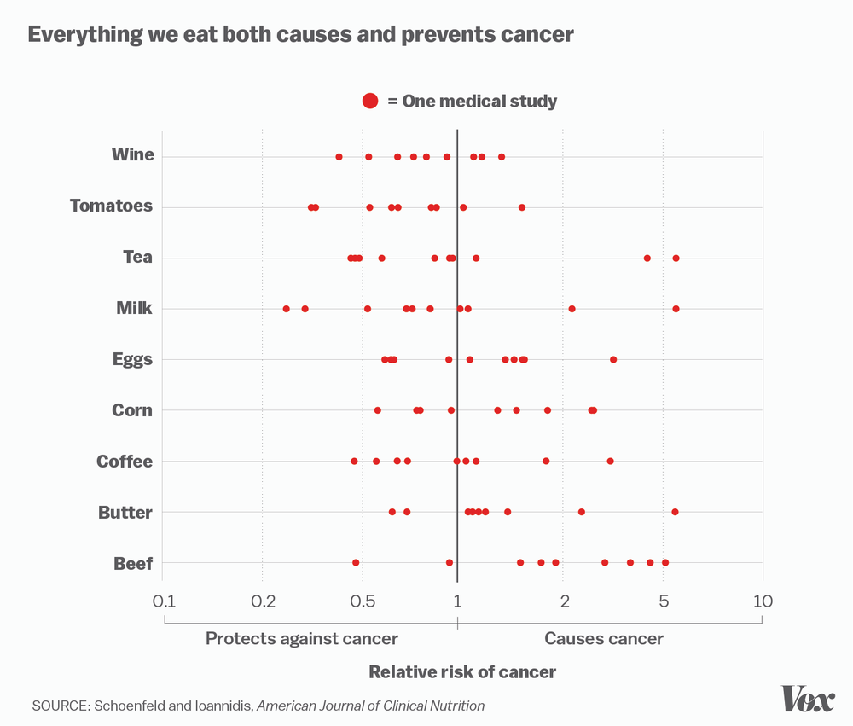
Everything We Eat Both Causes And Prevents Cancer (Sciencealert.com)
Notes:
Zdroj: https://www.sciencealert.com/everything-we-eat-both-causes-and-prevents-cancer

Slide 59
Co bychom chtěli?
Pokud někde vidíme „vědci zjistili“ – chceme odkaz na studii, chceme kontext.
Náhodný výběr, dvojitě slepá studie, na myších. Definitivní závěry – na lidech, opět náhodný výběr, dvojitě slepá studie, recenzovaný článek (peer reviewed), replikační studie.
„Prostě si vyberu studii, která zapadá do mého chápání světa, a té věřím.“ ☺
Notes:
Randomized, double-blind trial, on mice, with control group. Definitive conclusions – human trial, peer-reviewed, replication study.

Slide 60
Reprezentativnost výběrového souboru („vzorek“)
Existuje základní soubor nebo také populace.
Málokdy máme ale možnost sesbírat data za celou populaci.
Proto dochází k usuzování ze základního souboru pomocí výběrového souboru (vzorku).
Důležitá otázka je jak vybrat?
Záměrný
  Rozhodujeme předem které jednotky do výzkumu zařadíme.
Reprezentativní
  Výběrový soubor získáváme pomocí přesných matematických modelů.
  Umožňuje zobecnění výsledků na základní soubor s jasně vyčíslitelnou přesností.
Notes:
csvukrs

Slide 61
Výzkumný vzorek
Určujeme základní soubor – celková cílová skupina (např. 1218000 obyvatel MS kraje).
Určíme velikost výběrového souboru – kolik respondentů bude mít náš výzkum (vzoreček – chybovost a hladina významnosti). Jak budou respondenti vybráni (Prostý náhodný výběr, Systematický náhodný výběr, Stratifikovaný náhodný výběr, Vícestupňový shlukový výběr).
Reprezentativní, kvazireprezentativní a nereprezentatitvní soubor.
Velikost vzorku – vzoreček, kalkulátor zde.
Vzorek podle Nielsen Admosphere.

Slide 62
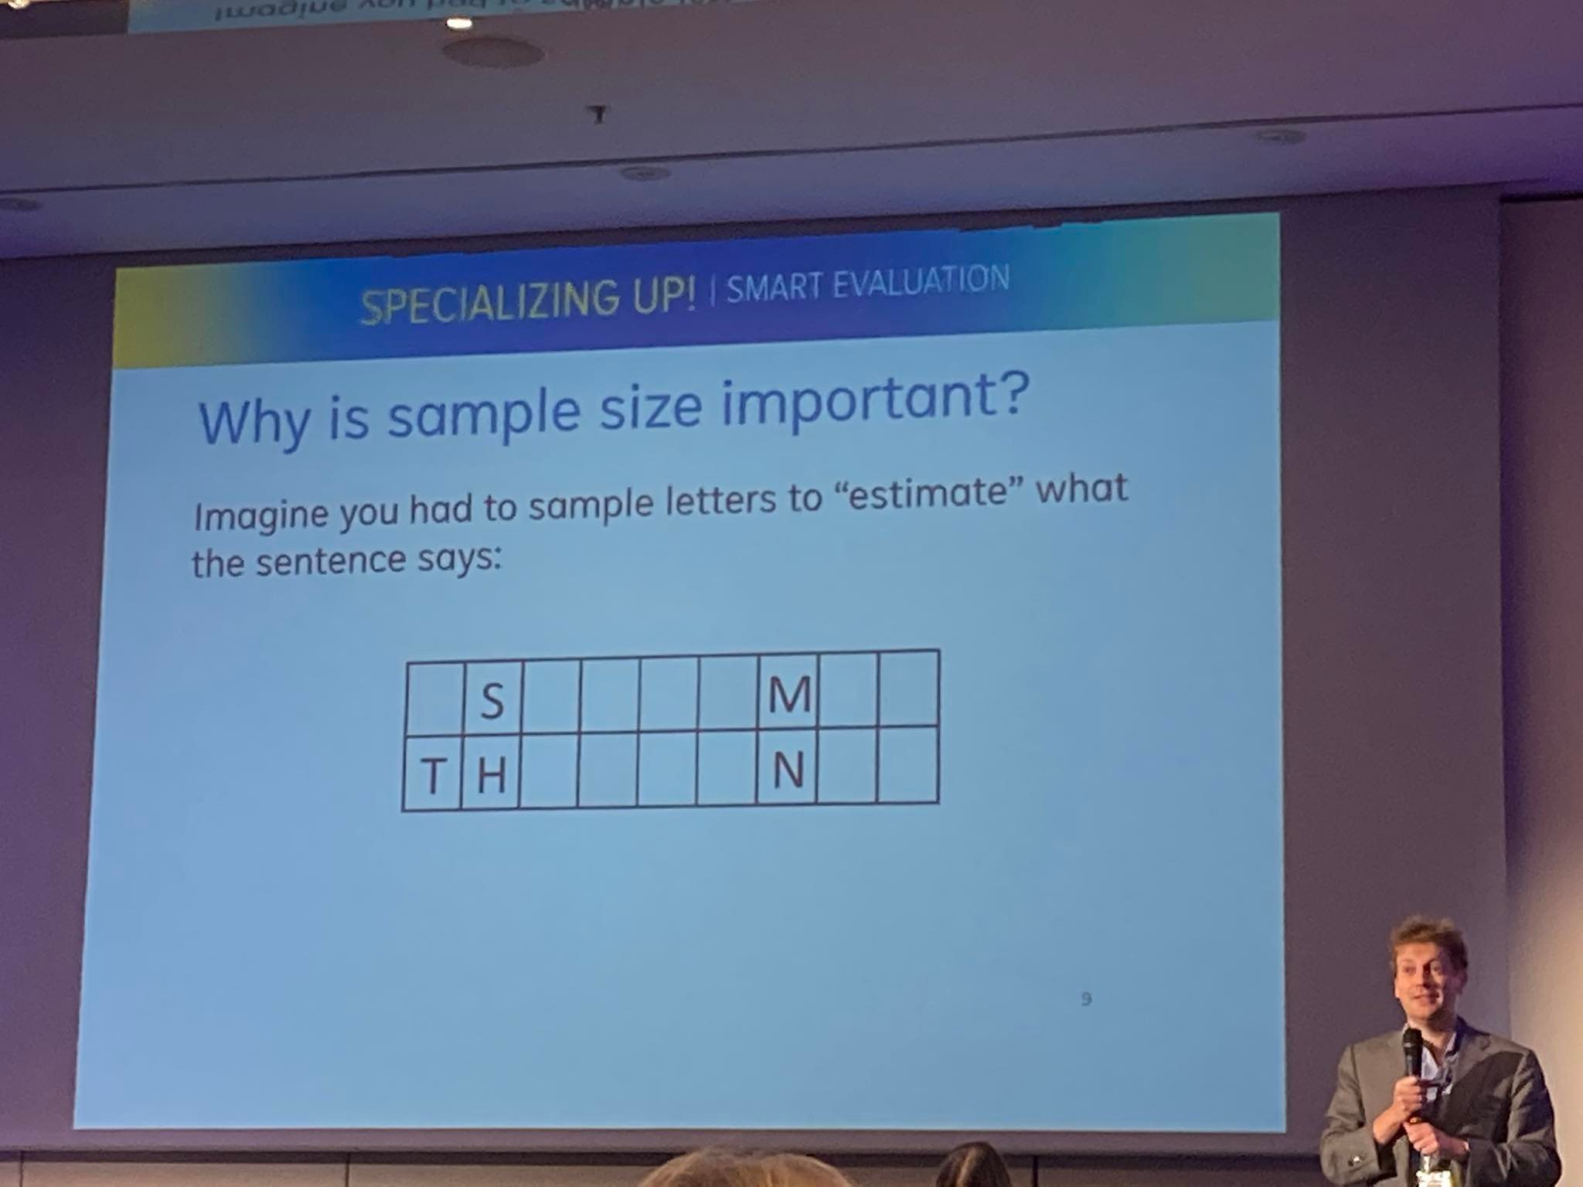
Proč je velikost vzorku důležitá

Slide 63
Reprezentativita (WikiSofia)
Reprezentativita - odráží charakteristiky námi zkoumané populace co nejvěrněji.
„Proměnné, které by mohly mít vliv na výsledky našeho výzkumu, by měly být v populaci i ve vzorku zastoupeny stejně“.
„Reprezentativnost vzorku souvisí s velikostí daného vzorku (čím více lidí z populace se zúčastní, tím větší pravděpodobnost máme, že bude dobře reprezentovat populaci). Nicméně vztah mezi velikostí a reprezentativitou není přímočarý. Více než velikost vzorku má vliv metoda výběru tohoto vzorku. Její vliv závisí na třech následujících okolnostech:
  Homogennost základního souboru: Vzorek bude tím reprezentativnější, z čím homogennější populace vychází.
  Informovanost o základním souboru: Čím lépe známe zkoumanou populaci, tím lépe jsme schopni sestavit reprezentativnější vzorek.
  Šance člena populace dostat se do vzorku: Každý člověk z námi zkoumané populace by měl mít stejnou šanci dostat se do výběrového vzorku.“
Notes:
Zdroj: https://wikisofia.cz/wiki/10._Popula%C4%8Dn%C3%AD_v%C3%BDb%C4%9Bry_a_reprezentativita

Slide 64
5 Sběr údajů
Jak sbíráme data?
Kdo je sbírá?
Technické zabezpečení?

Slide 65
5 Sběr údajů
Po výběru vzorku a celkovém naplánování výzkumu (personální zabezpečení, lokace, metody a postupy, atd.) můžeme přejít ke sběru dat. Z minula: „jak dobře jsme naplánovali, tak lehce budeme realizovat“.
Podle použité metody budeme používat odlišný sběr dat. Kvalitativní vs. kvantitativní výzkum.
Diskrétní a nediskrétní metody sběru dat (Obtrusive vs. Unobtrusive) – respondent je/není rušen samotným sběrem (vyžaduje se aktivní participace).
Personální zabezpečení sběru – doteď se podíleli odborníci zainteresovaní na úspěšnosti, od teď i neodborníci - nutno vhodně vyškolit a motivovat, při sběru kontrolovat (že si třeba sami nevybírají, koho osloví – vzorek zničí).
Notes:
csvukrs

Slide 66
Lidské zdroje při sběru dat
Nutná podmínka – zázemí s materiálním zabezpečením – postupy, manuály, vzorky, dotazníky, kancelářské potřeby apod.
Po výběru kandidátů provést školení a motivační rozhovory (odměňování). Měli bychom otestovat.
Podle metody sběru rozlišujeme: moderátory (rozhovor), tazatele (dotazníky), operátory (dotazování CATI), pozorovatele (pozorování), aj.
Z plánu výzkumu máme definován počet úkolů pro určitá období a území – přidělíme pracovníky.
Při sběru dat narazíme na problémy – „efekt zákaznické poroty“, „panelový syndrom“ apod. Lidé nechtějí odpovídat, zkreslují, lžou, mění se podmínky MV atd.
Notes:
csvukrs

Slide 67
Způsoby sběru dat
CATI (Computer Assisted Telephone Interview) – pomocí počítače jsou vybírána a vytáčena telefonní čísla, odpovědi respondenta jsou ihned zaznamenány do PC.
CAWI (Computer Assisted Web Interviewing) – dotazníky v e-mailech nebo na webových stránkách.
CAPI (Computer Assisted Personal Interview) - přímá metoda sběru dat prostřednictvím sítě školených tazatelů. Dotazování probíhá online - tazatelé vyplňují dotazník přímo do online aplikace na internetu.
PAPI (Pen and Paper Interviewing) – klasický rozhovor/dotazování s papírem a tužkou.
TAPI (Tablet Assisted Personal Interview) – s tabletem.
Notes:
csvukrs

Slide 68
Jak to funguje v profi agentuře
Ipsos (kdo to je) sesbírá v ČR ročně 850 000 dotazníků. Tazatelé jsou vyškolení profesionálové (200 do terénu a 170 pro telefonický kontakt) pracující na plný úvazek a respondenti se registrují přes inzeráty, nebo jsou členy panelu – jedná se v podstatě také o profesionální respondenty. (jak zkresluje profi respondent výzkum? – kvalita výzkumu)
Software pracuje s databází respondentů a podle rozsáhlých údajů skládá reprezentativní vzorky pro konkrétní výzkumy. Respondentovi tak na smluvený email přijde dotazník, který vyplní a dostane smluvenou odměnu.
Instant Research.
Notes:
Zdroj: http://www.ipsos.cz/public/media/pdf/sberdat/ipsos_e_cz.pdf

Slide 69
Kontrola při sběru dat
Kontrolu máme definovánu již z plánu.
Kontrolu provádíme pro zadavatele výzkumu – ověřuje, zda výzkum skutečně proběhl, zda byly splněny zadané podmínky apod. (dnes technika zajistí za mě – tablet nahraje, pořídí fotodokumentaci, GPS)
Zpracovatel kontroluje kvalitu provádění MV (pravdivost údajů).
Respondenti mohou chtít zkontrolovat tazatele – identifikační karty.
Motivujeme-li respondenty výhodou při participaci na výzkumu (drobný dárek, sleva apod.), zvyšuje se riziko „efektu zákaznické poroty“?
Notes:
csvukrs

Slide 70
6 Zpracování údajů
Jak zpracovat data?
Validita a reliabilita?

Slide 71
6 Zpracování údajů
Zpracování dat (Data Processing) znamená převedení dat do formátu, se kterým můžeme dále pracovat ve fázi analýz.
Tato fáze začíná úpravou a kódováním dat.
Úprava dat znamená, že data kontrolujeme – vynechávky (úplnost dat), špatně vyplněné (nečitelné, zaškrtnuto více), logická kontrola dat = zda respondent odpovídal pravdivě, zda tazatel správně zaznamenal data apod.
Úprava dat ale již nezachrání špatně nastavený výzkum – nevhodná metoda, technika, nevhodně navržená struktura dotazníku, nevhodné otázky apod.
Měli bychom zkontrolovat vše, nesprávně vyplněné vždy vyřadit – nikdy nedoplňujeme dle vlastního uvážení!
Notes:
csvukrs

Slide 72
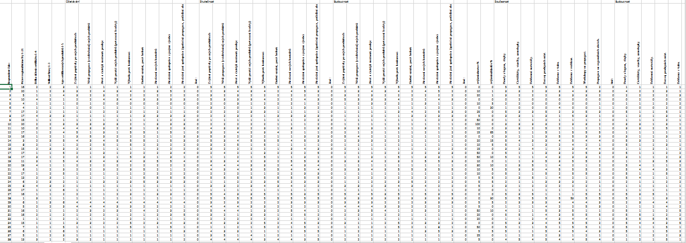
Kódování dat
Než můžeme data kódovat do tabulek (datová matice – Data Matrix), je nutné vytvořit naše vlastní pravidla pro interpretaci.
Pracujeme takovým stylem, jaký software využíváme pro analýzu dat. Číselné značení (ano/ne = 1/0, kraje v ČR = 0-13 atd.). U více voleb (multi-choice) musíme normalizovat data (váhy). Kvalitativní?
Ruční přepis dat např. z dotazníků do tabulky může vytvářet další chyby a je náročný časově, proto nám nové techniky sběru pomáhají (CATI, CAWI).
Notes:
Zdroj: Zikmund a Babin, 2010, s. 59

Slide 73
Validita a reliabilita dat
Validní otázky jsou takové, které nám poskytnou odpovědi přesně na to, na co se ptáme – co je hlavním cílem výzkumu. Měříme to, co jsme zamýšleli měřit.
Reliabilita vyjadřuje míru stálosti výzkumných nástrojů. Nakolik zůstává otázka spolehlivou a stále platnou při dalších opakováních – například v jiných časových, sociálních a kulturních podmínkách.
Notes:
Zdroj: http://www.socioweb.cz/index.php?disp=teorie&shw=153&lst=103

Slide 74
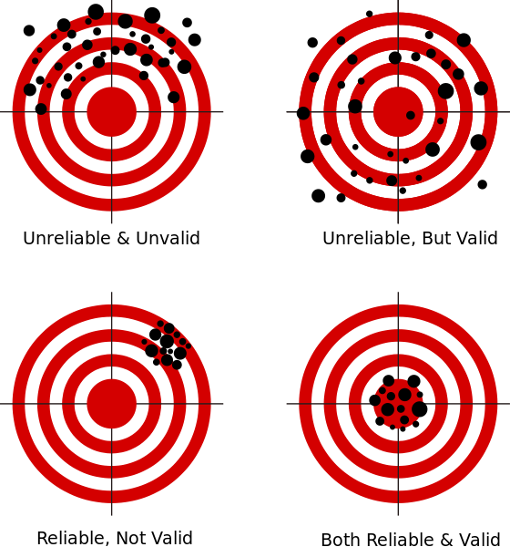
Validita a reliabilita dat
Notes:
csvukrs

Slide 75
Od otázky k odpovědi – kde dochází ke zkreslení
Respondenti musí správně porozumět otázce, a to všichni stejně – jejich znalosti se přitom často liší od znalostí tvůrce otázky.
Respondent se musí rozhodnout, zda je ochoten odpovědět.
A jak odpoví (pravdivě?, člověk nerad přiznává nevědomost, což je častým zdrojem zkreslení).
Verbalizace odpovědi, přitom hlavně v dialogu může být nepříjemné určitou alternativu vyslovit (lze obejít tím, že odpovědím přidělíme číslo a respondent jedno zvolí).
Záznam odpovědi může způsobit zkreslení – např. při neúplném souboru alternativ a překrývajících se odpovědích.
Notes:
Zdroj: http://www.jakubholy.net/humanities/disman-soc_znalost.html

Slide 76
Kontrola validity
I. skupina založena na srovnání s nějakým vnějším kritériem:
  Validita založená na členství ve známé skupině – testujeme na skupině mající danou vlastnost.
  Prediktivní validita – porovnání předpovědi založené na testovaném měření se skutečností.
  Souběžná validita – táž vlastnost je měřena více metodami, čím větší shoda, tím větší validita.
II. skupina:
  Konstruovaná validita – je konstruován test hypotéz logicky spojujících zkoumanou vlastnost s technikou měření, kterou užíváme.
III. skupina staví na obsahu měřeného jevu:
  Validita založená na mínění skupiny soudců, nejspíš odborníků z dané oblasti, kteří nezávisle na sobě validitu zváží.
  Validita testovaná výčtem obsahu – hlavně u neabstraktních, ale nejasně definovaných konceptů testujeme, zda naše měření dostatečně kryje doménu zkoumaného jevu.
  Zjevná validita – když se zdá výzkumníkovi zřejmá; ale může se plést! Př.: „Vaše pohlaví?“
Notes:
Zdroj: http://www.jakubholy.net/humanities/disman-soc_znalost.html

Slide 77
7 Analýza získaných údajů
Jak?
Třídy proměnných?
Deskriptivní analýzy.
Další analýzy?

Slide 78
7 analýza získaných údajů
Analýza dat je rozbor dat a syntéza závěrů. Laicky řečeno se snažíme pochopit, co nám data říkají.
V rámci analýzy dat probíhá i třídění dat = vytváříme jednotlivé třídy (kategorie, skupiny) dat a můžeme na jejich základě zkoumat závislosti.
V té nejjednodušší podobě je analýza dat zaměřena na obecnou popisnou statistiku (průměry, relativní počty) a hledání základních vztahů (závislostí).
Z plánu výzkumu víme od zadavatele, jaký je cíl výzkumu a z toho vyplývající analytické metody, abychom tento cíl splnili.
Notes:
csvukrs

Slide 79
Třídy proměnných
Nominální (kvalitativní) proměnné – jejich kategorie jsou pouhá jména, nelze je řadit (pohlaví).
Ordinální (pořadové) proměnné – kategorie mohou být seřazeny do nějaké hierarchie, ale nelze říct, o kolik je jedna nižší či vyšší než druhá (medaile na olympiádě).
Kardinální (intervalové) proměnné – lze určit, kolikrát je jedna kategorie větší (počet dětí).
Notes:
csvukrs

Slide 80
Deskriptivní analýza
Deskriptivní analýza využívá deskriptivní statistiku pro popsání základních charakteristik dat.
Prvně uvádíme hodnoty četnosti, pak s nimi dále pracujeme. Absolutní (celková suma) a relativní (poměr) četnost.
Modus je nejčastější varianta odpovědi.
Medián je prostřední hodnota.
Průměr je aritmetický průměr, zkreslen extrémními hodnotami.
Kvantily rozdělují soubor na n částí, používáme kvartily.
Variabilita odpovědí – kolísání kolem středu.
Směrodatná odchylka (rozptyl) udává, jak se od sebe navzájem liší typické případy v souboru zkoumaných čísel.
Notes:
csvukrs

Slide 81
Další analýzy
Analýzy závislostí dvou proměnných - Chí-kvadrát test a ANOVA – přednáška prof. Ramíka o statistickém testování hypotéz.
Regresní a korelační analýza - přednáška prof. Ramíka.
Analýzy časových řad a prognózování - přednáška prof. Ramíka.
Agentury nenabízejí žádné podstatné analýzy navíc, vše jde složit z těchto základních a pokročilých.
Notes:
csvukrs

Slide 82
8 Interpretace získaných informací
Jak?
Závěrečná zpráva.

Slide 83
8 interpretace získaných informací
Interpretujeme získaná data, na základě analýz hledáme odpověď na výzkumné otázky (z analýz vytváříme doporučení), verifikujeme hypotézy a sestavujeme závěrečnou zprávu výzkumu.
Podle zadání si můžeme dovolit různě složitý výstup – někdy je nutné vše dodatečně vysvětlit, zjednodušit apod.
Celková zpráva musí komplexně popsat celý výzkum, ovšem část pro prezentaci výsledků musí být vhodně komplexní pro cílové publikum (manažeři?). Často vytváříme komplexní variantu (20 stránkovou) a shrnutí (Summary – na 1 stranu).
Notes:
csvukrs

Slide 84
Interpretace získaných informací
Hlavním výstupem interpretace výzkumu jsou návrhy a doporučení. Mělo by se tedy jednat o řešení našeho definovaného problému.
Využíváme logický styl práce a formulace typu: „jelikož na otázku č. XY odpovědělo XY% respondentů tímto způsobem, doporučuje se firmě chovat se takto“.
Podle zadání výzkumu se předpokládá hloubka doporučení. Někdy je zadáním pouze zjistit data (počty, vztahy) a nechat manažery vyvodit si vlastní závěry. Pokud se ale jedná o větší agenturu, tak se předpokládá i tvorba opatření na zlepšení stavu.
Notes:
Zdroj: http://www.forbes.com/sites/dailymuse/2014/08/04/the-facebook-experiment-what-it-means-for-you/

Slide 85
Závěrečná zpráva 1
Závěrečná zpráva (Research Report) je písemné vyjádření celého proběhlého výzkumu. Právě tato zpráva v zadavateli vyvolá dojem dobré/špatné práce.
Samozřejmě dbáme na vhodný vizuální styl výstupu, stále se jedná o marketing. Naše loga, upozornění na další nástroje (analýzy), které poskytujeme, v intepretaci zpracování strategie apod.
Každá zpráva je unikátní, obecně se ale používá běžná struktura práce kopírující strukturu výzkumu.
Hlavní část zprávy by měly obsahovat tabulky a grafy samotných výsledků výzkumu.
Zpráva by měla zmínit také možná pochybení a kam by se mohl ubírat další výzkum.
Notes:
csvukrs

Slide 86
Závěrečná zpráva 2
Nesmíme měnit výsledky výzkumu, i když víme, že je firma neuslyší ráda. Musíme zůstat maximálně objektivní. (ano, i když víte, že zprávu čte manažer, který rozhodl špatně a firmě způsobil ztrátu)
Jak by mohla vypadat struktura:
  Titulní strana.
  Obsah.
  Metodika - brief, problém, cíl, otázka, hypotézy, metody, postup – celý plán, popsán sběr a zpracování).
  Sekundární výzkum (vnitřní a vnější).
  Primární výzkum – analýzy, interpretace, ověření hypotéz.
  Návrhy a doporučení. Závěr – shrnutí, budoucnost.
  Přílohy. Zdroje.
Notes:
Zdroj: http://www.contentmarketing.cz/

Slide 87
9 Prezentace výsledků
Jak?
Ústní prezentace.

Slide 88
9 prezentace výsledků
Formální psaná prezentace výsledků proběhla v rámci závěrečné zprávy.
Ústní prezentace má různé podoby, od velmi formální prezentace top manažerům firmy, až po video prezentaci zaměstnancům marketingu.
Dodržujeme veškerá pravidla pro správnou prezentaci: obsah odpovídá času prezentace, vizualizace (jednotnost), vhodný styl řeči, prezentace nesmí být důležitější, než prezentující, vhodný „počet“ textu na slajd, správná rychlost, práce s obrázky/tabulkami/grafy, nonverbální komunikace atd.
Notes:
csvukrs

Slide 89
Ústní prezentace
Prezentujeme výsledky analýz, a pokud byly požadovány i návrhy, tak také ty. Vždy prezentaci „šijeme na míru“ dané cílové skupině a zadání. (top manažery nezajímá, kolik problémů jsme měli s dotazníky na ulici, jak nás senioři vyhnali ze vchodu apod.)
Ústní prezentace nám umožňuje pracovat s publikem, zodpovídat dotazy. I proto posíláme prezentaci předem – mohou se na nás připravit.
Notes:
csvukrs

Slide 90
Konec prezentace
Děkuji za pozornost ☺

